Slide 1
ajker
আজকের ক্লাসে সবাইকে
স্বাগতম

Slide 2
পরিচিতি
শিক্ষক পরিচিতি
আলী আহম্মদ
প্রভাসষক(উদ্যোক্তা উন্নয়ন)
গফরগাঁও কারিগরি স্কুল এন্ড কলেজ
রৌহা, গফরগাঁও,ময়মনসিংহ।
পাঠ পরিচিতি
শ্রেনীঃ একাদশ
বিষয়ঃ মার্কেটিং নীতি ও প্রয়োগ-১
অধ্যায়-৫ (পন্য ও সেবা)
আলোচ্য পাঠঃ পন্য কি? পন্যের শ্রেনী বিভাগ, পন্যের জীবন চক্র সম্পর্কে আলোচনা।
সময়ঃ ৪০ মিনিট
তারিখঃ ০৭/০৬/২০২১

Slide 3
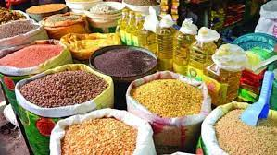
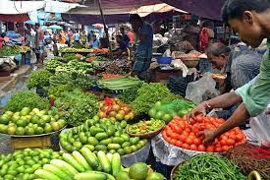
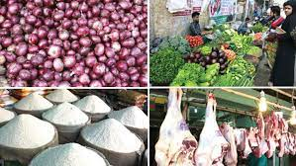
নিচের ছবি গুলোর দিকে লক্ষ্য কর এবং চিন্তা করে বল

Slide 4
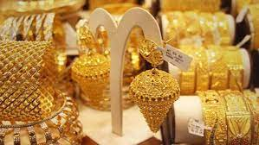
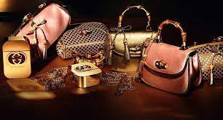
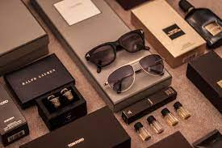
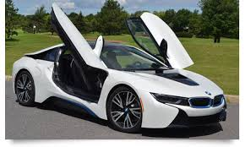
নিচের ছবি গুলোর দিকে লক্ষ্য কর এবং চিন্তা করে বল

Slide 5
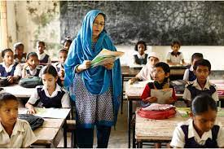
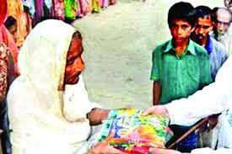
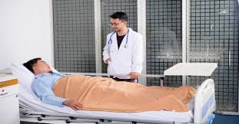
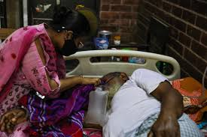
নিচের ছবি গুলোর দিকে লক্ষ্য কর এবং চিন্তা করে বল

Slide 6
ছবি গুলো দেখে আমরা কি জানতে পারলাম?

Slide 7
আমাদের আজকের পাঠ
পন্য ও সেবা

Slide 8
শিখন ফল
পণ্য কি তা বলতে পারবে।
সেবা কি তা বলতে পারবে।
পণ্য কত প্রকার ও কি কি তা বলতে পারবে।
পণ্যের জীবনচক্র সম্পর্কে বলতে পারবে।

Slide 9
সেবা কি?
সেবা হচ্ছে, অদৃশ্যমান,স্পর্শযোগ্য নয় অথচ শনাক্তকরণযোগ্য এমন ধরনের কার্যাবলি, সুবিধা এবং তৃপ্তি, যা প্রয়োজন মেটানোর উদ্দেশ্যে ক্রয় বিক্রয় করা হয়ে থাকে তাকে সেবা বলে।উদাহরন হিসাবে বলা যায়- হাস্পাতাল, স্কুল, ব্যাংক ইত্যাদি।

Slide 10
পণ্য বলতে কি বুঝি?
পণ্য হচ্ছে এমন কিছু, যা মানুষের প্রয়োজন ও অভাব মেটাতে পারে।পণ্য দৃশ্যমান হতে পারে, যেমন- চাল, ডাল, তেল, ময়দা, চিনি, ইত্যাদি।পণ্য আবার অদৃশ্যমানও হতে পারে, যেমন- শিক্ষকের শিক্ষকতা, ডাক্তারের সেবা, উকিলের পরামর্শ ইত্যাদি।

Slide 11
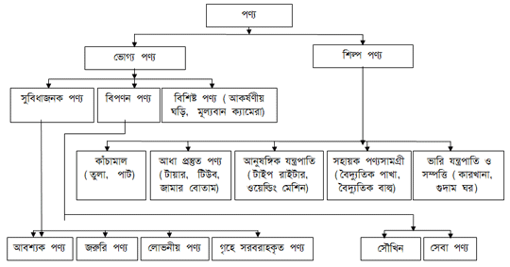
পণ্যের প্রকারভেদ/শ্রেণিবিভাগ এর চিত্র ও আলোচনা

Slide 12
পণ্যের জীবন চক্র

Slide 13
মূল্যায়ন
পণ্য কি?
সেবা কি?
পণ্যের জীবন চিত্রটি অঙ্কন কর।

Slide 14
একক কাজ
ভোগ্য পণ্য ও শিল্প পণ্য এর মধ্যে পার্থক্য গুলো লিখ

Slide 15
পণ্যের জীবন চক্র এর ডায়াগ্রাম/চিত্র
পন্যের জীবন চক্র
প্রবৃদ্ধি স্তর
পূর্ণতা স্তর
পতন স্তর
সূচনা স্তর

Slide 16
বাড়ির কাজ
বাংলাদেশে সেবা খাতের গুরুত্ব আলোচনা কর।

Slide 17
সবাইকে ধন্যবাদ

